Slide 1
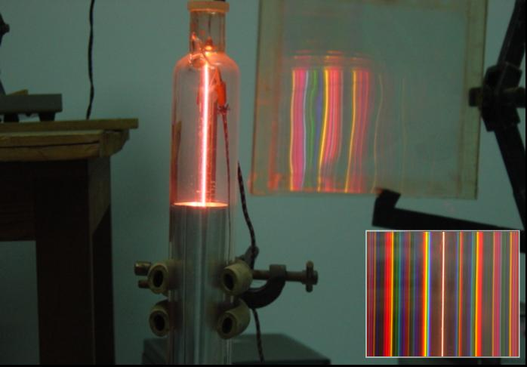
§11.8 衍 射 光 栅

Slide 2






一、光栅的结构
光栅常数：
透
射
式
反
射
式
a-缝间不透光宽度,
b-单缝宽度，缝数：几千条/cm

Slide 3
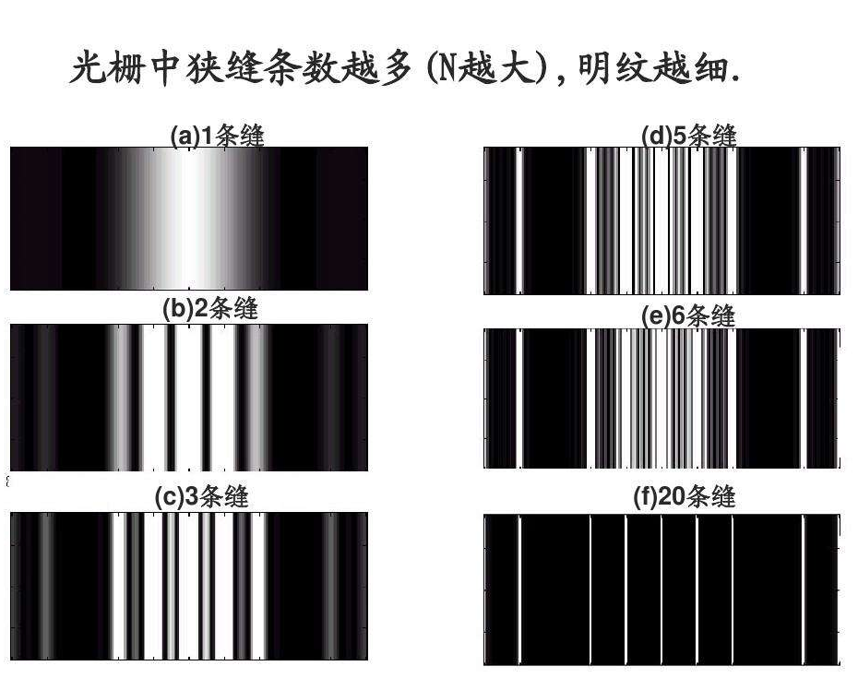
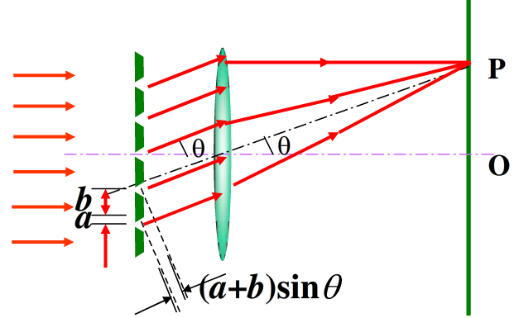
二、光栅衍射
总缝数：N 衍射角: θ
随着狭缝的增多，明条纹的亮度将增大，明纹也会变细窄。
光栅的衍射条纹是衍射和干涉的总效果

Slide 4


二、光栅衍射
特殊情况：a ≈0 (b>>a):
总缝数：N 衍射角: θ
a. 明纹条件：
相邻两缝间光程差：
d·sinθ

Slide 5







二、光栅衍射光的干涉
特殊情况：a ≈ 0 (b>>a):
a. 明纹条件：

Slide 6


当 时：
p点干涉加强，即：明纹
光栅方程
该方向明纹称为明纹主极大！
Notes:
Sin theta = k lamda/d, 光栅数越多，d越小，角越大，

Slide 7

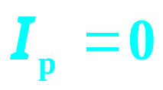
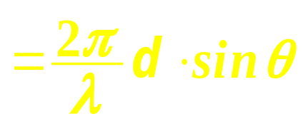
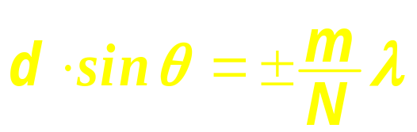
b. 暗纹条件：

Slide 8









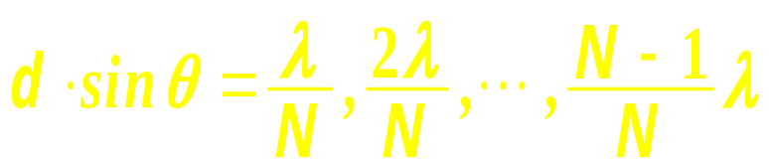
结论：
屏上干涉结果取决于 d 与 N ！
明纹主极大：
暗纹：
在 间：
暗纹：
即：相邻两个主极大间共有 N－1 条暗纹！
Notes:
显然N越大，暗纹条数增多，明纹宽度变窄

Slide 9









c. 条纹特点：
N 较大时，背景较暗，明纹细窄、明亮！
相邻两明纹主极大间共有 N-2 个次极大，光强较小！

Slide 10
2. 考虑缝宽 a :
设入射光垂直入射
a. 暗纹条件：
.or.
b. 明纹条件：
.and.

Slide 11
其中：
c. 缺级现象：
若θ 满足：
k 级主极大消失，称为
缺级现象。

Slide 12
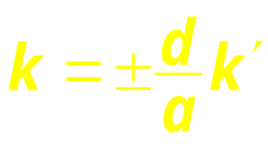
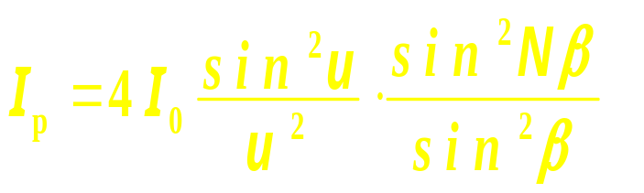
所缺主极大的级次：
d. 光强分布：
可证p点光强为：

Slide 13
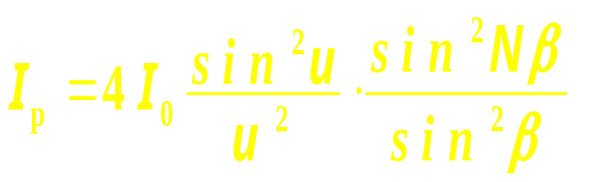




















缺级：

Slide 14



e. 中央明带内的条纹数：
若：
若：
则，中央明带内
共有明纹数：
缺级：

Slide 15








三、几点讨论
1. 单色光斜入射 :
明纹条件：
在光轴的上方时：
否则：
d·sinα
d·sinθ

Slide 16





例 光栅：5000条缝/cm，λ=590nm，(1) 不计缝宽，α =
0º 、 30º时，分别：k_{max}=? 共有多少条？(2) a =1.0×10⁻⁶
m，则α = 0º 时共有几条明纹? 中央明带内共有几条？
解 (1)
时：
屏上共有条纹：
时：

Slide 17
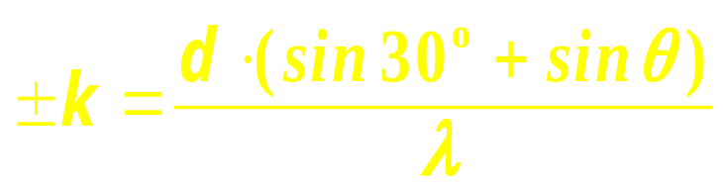



(2) a =1.0×10⁻⁶ m，则α = 0º 时共有几条明纹? 中央明带内共有几条？
屏上共有条纹：
(2)

Slide 18
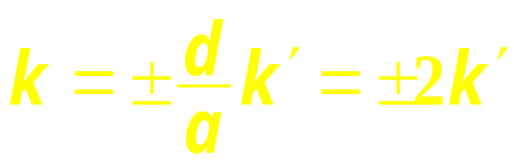


(2) a =1.0×10⁻⁶ m，则α = 0º 时共有几条明纹? 中央明带内共有几条？
时缺级：
屏上能观察到的条纹：
共 5 条！
中央明带内共有条纹：
( the end )

Slide 19
2. 白光入射 :
光谱
第四级
第四级
第二级
第一级
第一级
第二级
第五级
第五级

Slide 20
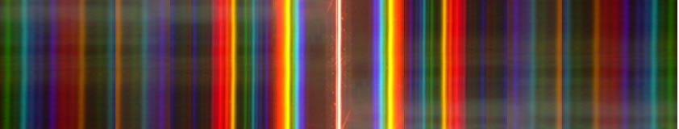

Fig. 1 白光入射时光栅的衍射光谱
Fig. 2 光盘等效于反射型光栅 (白光下衍射光谱)

Slide 21


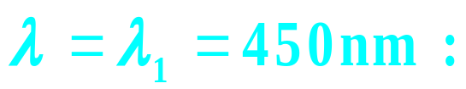







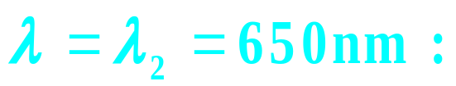

例 λ：450nm ~ 650nm 垂直照射，光栅：5000条/cm，
在透镜的焦面上第二级光谱线宽度为35.1cm，f = ?
解

Slide 22
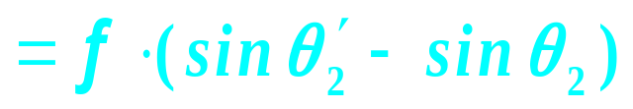

( the end )

Slide 23

1. 光栅常数：d = a + b
2. 光栅的衍射图样：细窄、明亮
主极大角位置：
( 光栅方程 )
缺级：
中央明带内的条纹数：
3. 斜入射时的光栅方程：
4. 白光入射时的光谱：第一级光谱 、第二级 ......
( The end )

